Slide 1
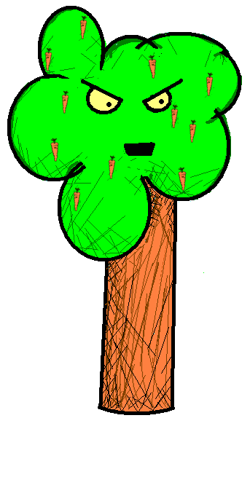
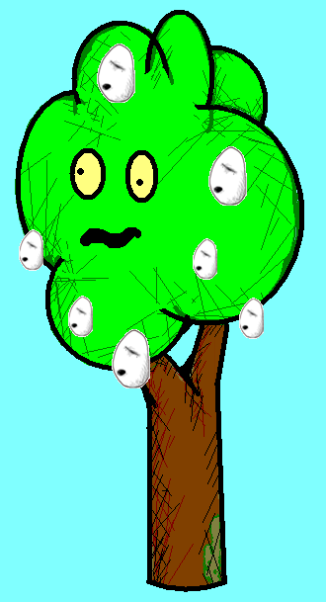

The Angry Family Tree
With the Angry Family

Slide 2




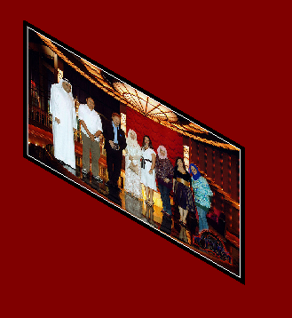

Este programa es súper aburrido... ¡Vamos a ver el fútbol!
This TV programme is so boring…
let’s watch football!

Slide 3


¡No! ¡Es mi favorito!
Mira, están a punto de darse un beso...
No! It’s my favourite!
Look, they are going to kiss…

Slide 4
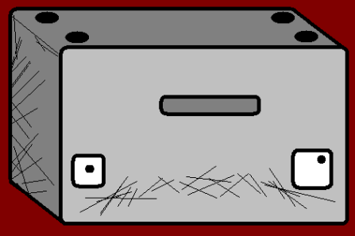
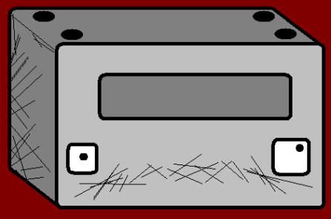
¡Aaah! ¡Qué asco!
¡Dame el mando de la tele!
Aaahh, this is disgusting! Give me the remote!

Slide 5
¡No! ¡Olvídate!
¡Yo estaba aquí antes!
No! Forget it! I was here first!

Slide 6
¡Dámelo!
¡Aaay! ¡Te odio!
Give it to me! Aaahh! I hate you!

Slide 7


¡Estaos quietos!
Os peleáis como hermano y hermana.
Stop it! You fight like brother and sister.

Slide 8
¡¿Qué?!
¡¿Miss Remotely Angry Lightening Bulb es mi hermana?!
What?! Miss Remotely Angry Lightening Bulb is my sister?!

Slide 9
Pues claro, y tú eres su hermano. Y yo creo que... que yo soy vuestro padre...
Of course and you are her brother. And I think that… I am your father…

Slide 10
¡¿QUÉ?!
¡¿Nuestro padre es una patata?!
WHAT?!?
WHAT?!? Our dad is a potato?!?

Slide 11


Así es. Y yo creo que soy vuestra madre y la mujer de Mr. Angry Potato Head.
That’s right. And I think I am your mother and Mr. Angry Potato Head’s wife.

Slide 12
¡¿QUÉ?!
¡¿Nuestra madre?! ¡¿Nuestros padres son los dos verduras?!
¡¡Pero si odiamos las verduras!!
WHAT?!?
WHAT?!? Our mum?!? Our parents are both vegetables?!? But we hate vegetables!!

Slide 13

Sí, y a veces también soy vuestro abuelo...
Yes and sometimes I am also your grandpa…

Slide 14


Y yo soy vuestro tío, porque a nadie le gustan tanto los huesos como a mí.
And I am your uncle, because no one likes bones as much as I do.

Slide 15
Pero, ¿cómo podemos ser parientes? Esto es más surrealista que tu telenovela...
But how can we be related?
This is as crazy as your soap opera…

Slide 16


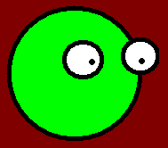
Y nosotras somos vuestras tías...
Y nosotros vuestros primos...
And we are your aunts… And cousins…

Slide 17
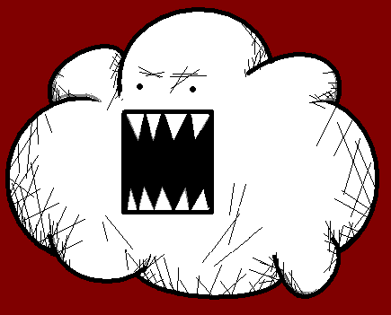
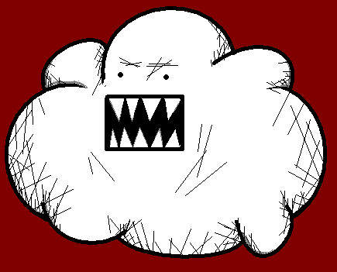
Y yo, Mr. Angry Cloud-ghost, yo , yo soy vuestro... Yo...
And me, Mr. Angry Cloud-ghost, I , I am your…I am...

Slide 18
¿Sí...?
Yes...?

Slide 19
Yo no soy de vuestra familia.
I am no-one special.

Slide 20
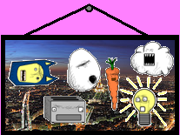
Vocab
TV programme
Remote
To Kiss
Vegetables
To be related
Bones
Crazy
Programa (de televisión)
Mando (a distancia)
Darse un beso
Verduras
Ser de la familia,
ser pariente
Huesos
Surrealista

Slide 21
Vocab - Singular
Brother
Sister
Father - Dad
Mother - Mum
Wife
Husband
Grandpa
Gran
Uncle
Aunt
Cousin
Hermano
Hermana
Padre - Papá
Madre - Mamá
Mujer
Marido
Abuelo
Abuela
Tío
Tía
Primo/-a

Slide 22
Vocab - Plural
Brothers
Sisters
Siblings
Parents
Grandparents
Aunts
Uncles
Cousins
Hermanos
Hermanas
Hermanos
Padres
Abuelos
Tías
Tíos
Primos/-as

Slide 23















Join us again!

